Slide 1
Gimnazjum im. ks. Jana Twardowskiego w Rozogach, oddział w Dąbrowach Priest Jan Twardowski's Gimnazjum in Rozogi, department in Dąbrowy

Slide 2
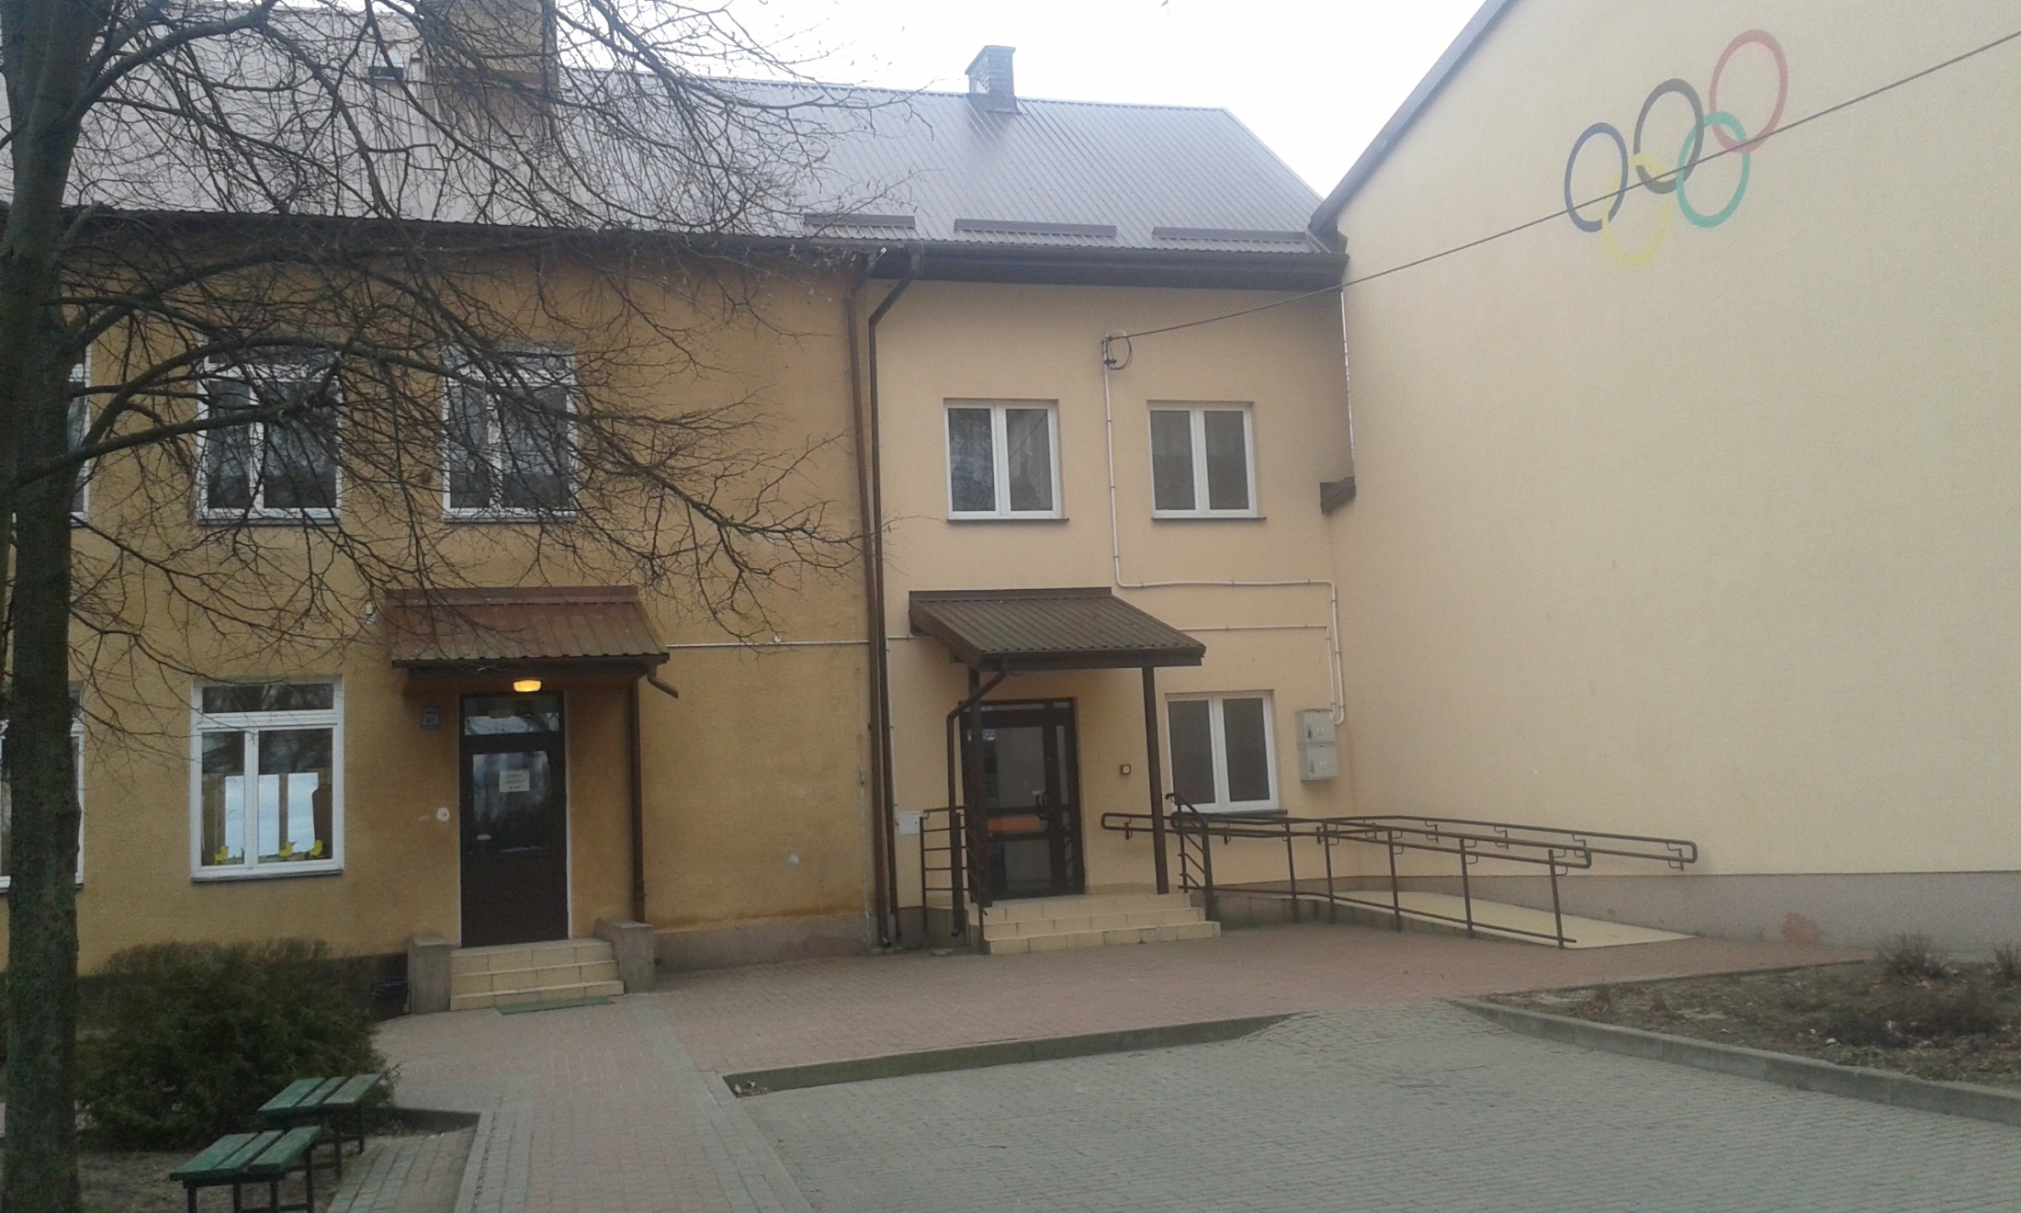

Slide 3
Jesteśmy uczniami klasy I.D gimnazjum. We are students of class I D junior high school.

Slide 4
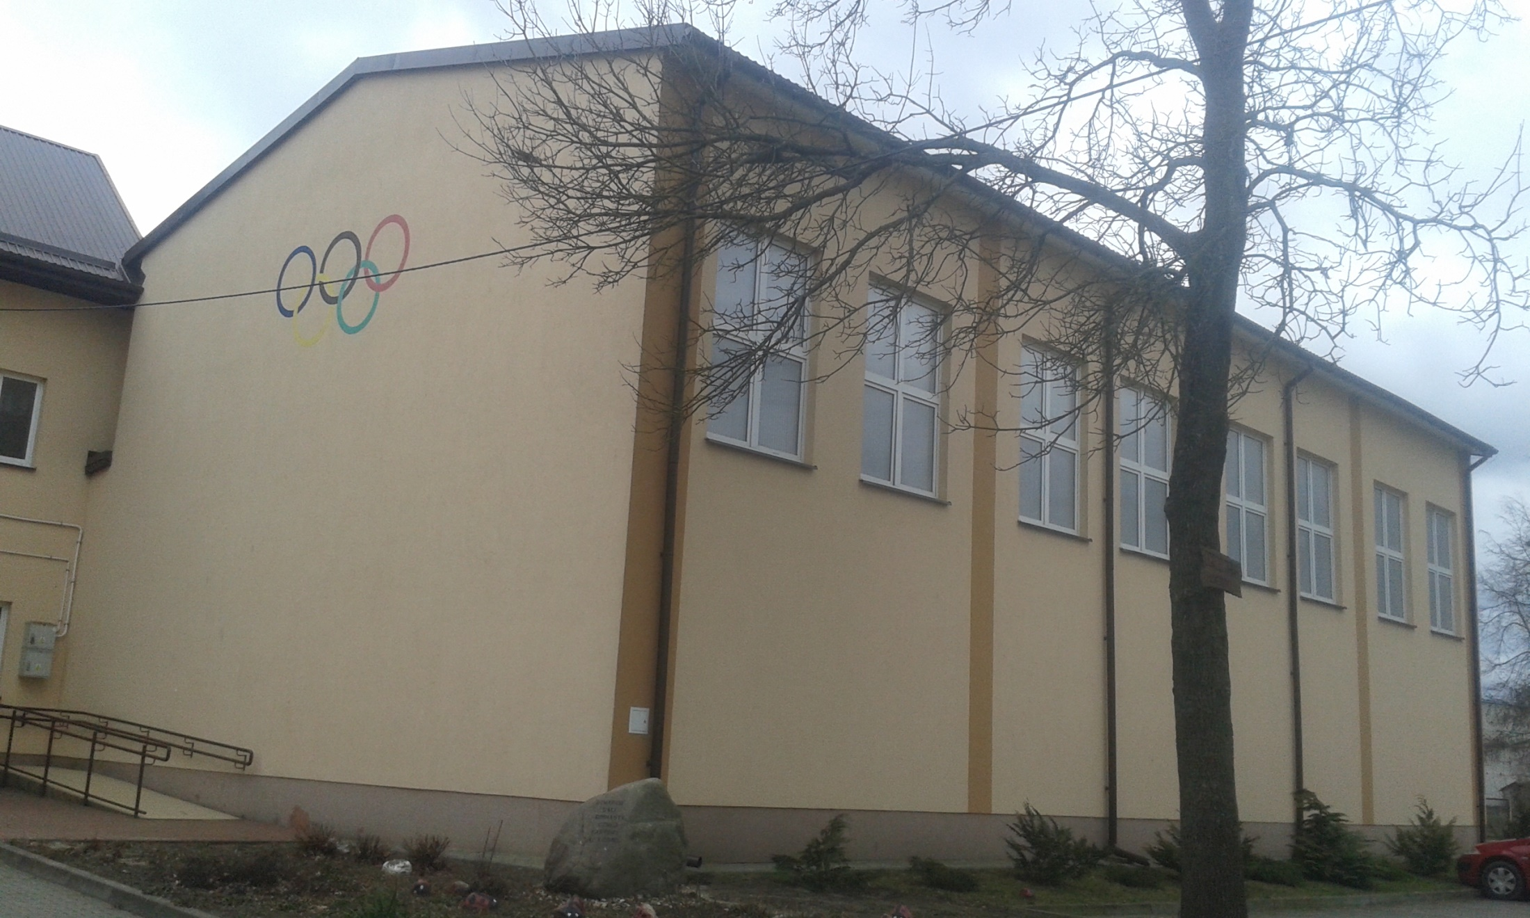

Slide 5
Uczymy się : matematyki, historii, geografii, fizyki, biologii, chemii, muzyki, plastyki, w-f, religii, języka polskiego, angielskiego i niemieckiego.
We study: maths, history, geography, science, biology, music, art, P.E., R.E., Polish, English, German.

Slide 6
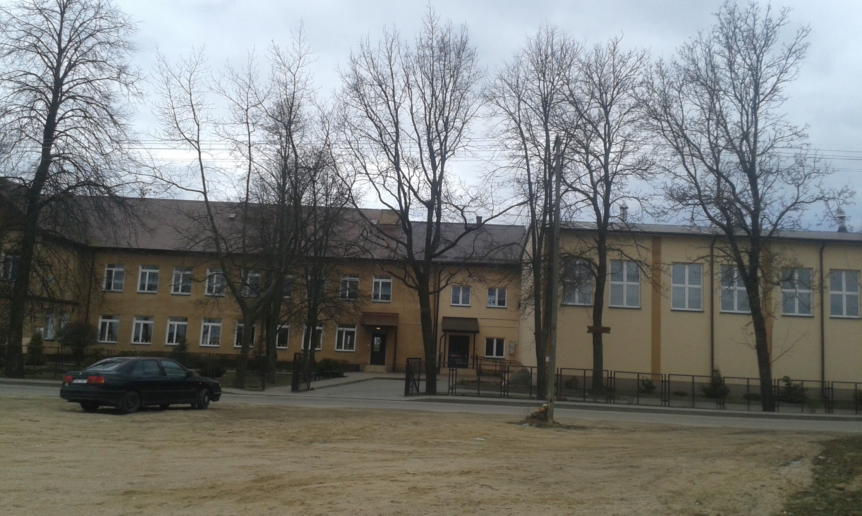

Slide 7
W naszej szkole mamy nową salę sportową i komputerową. In our school we have a new sports hall and a small computer room. Mamy także duże boisko szkolne. We also have a big school court.

Slide 8
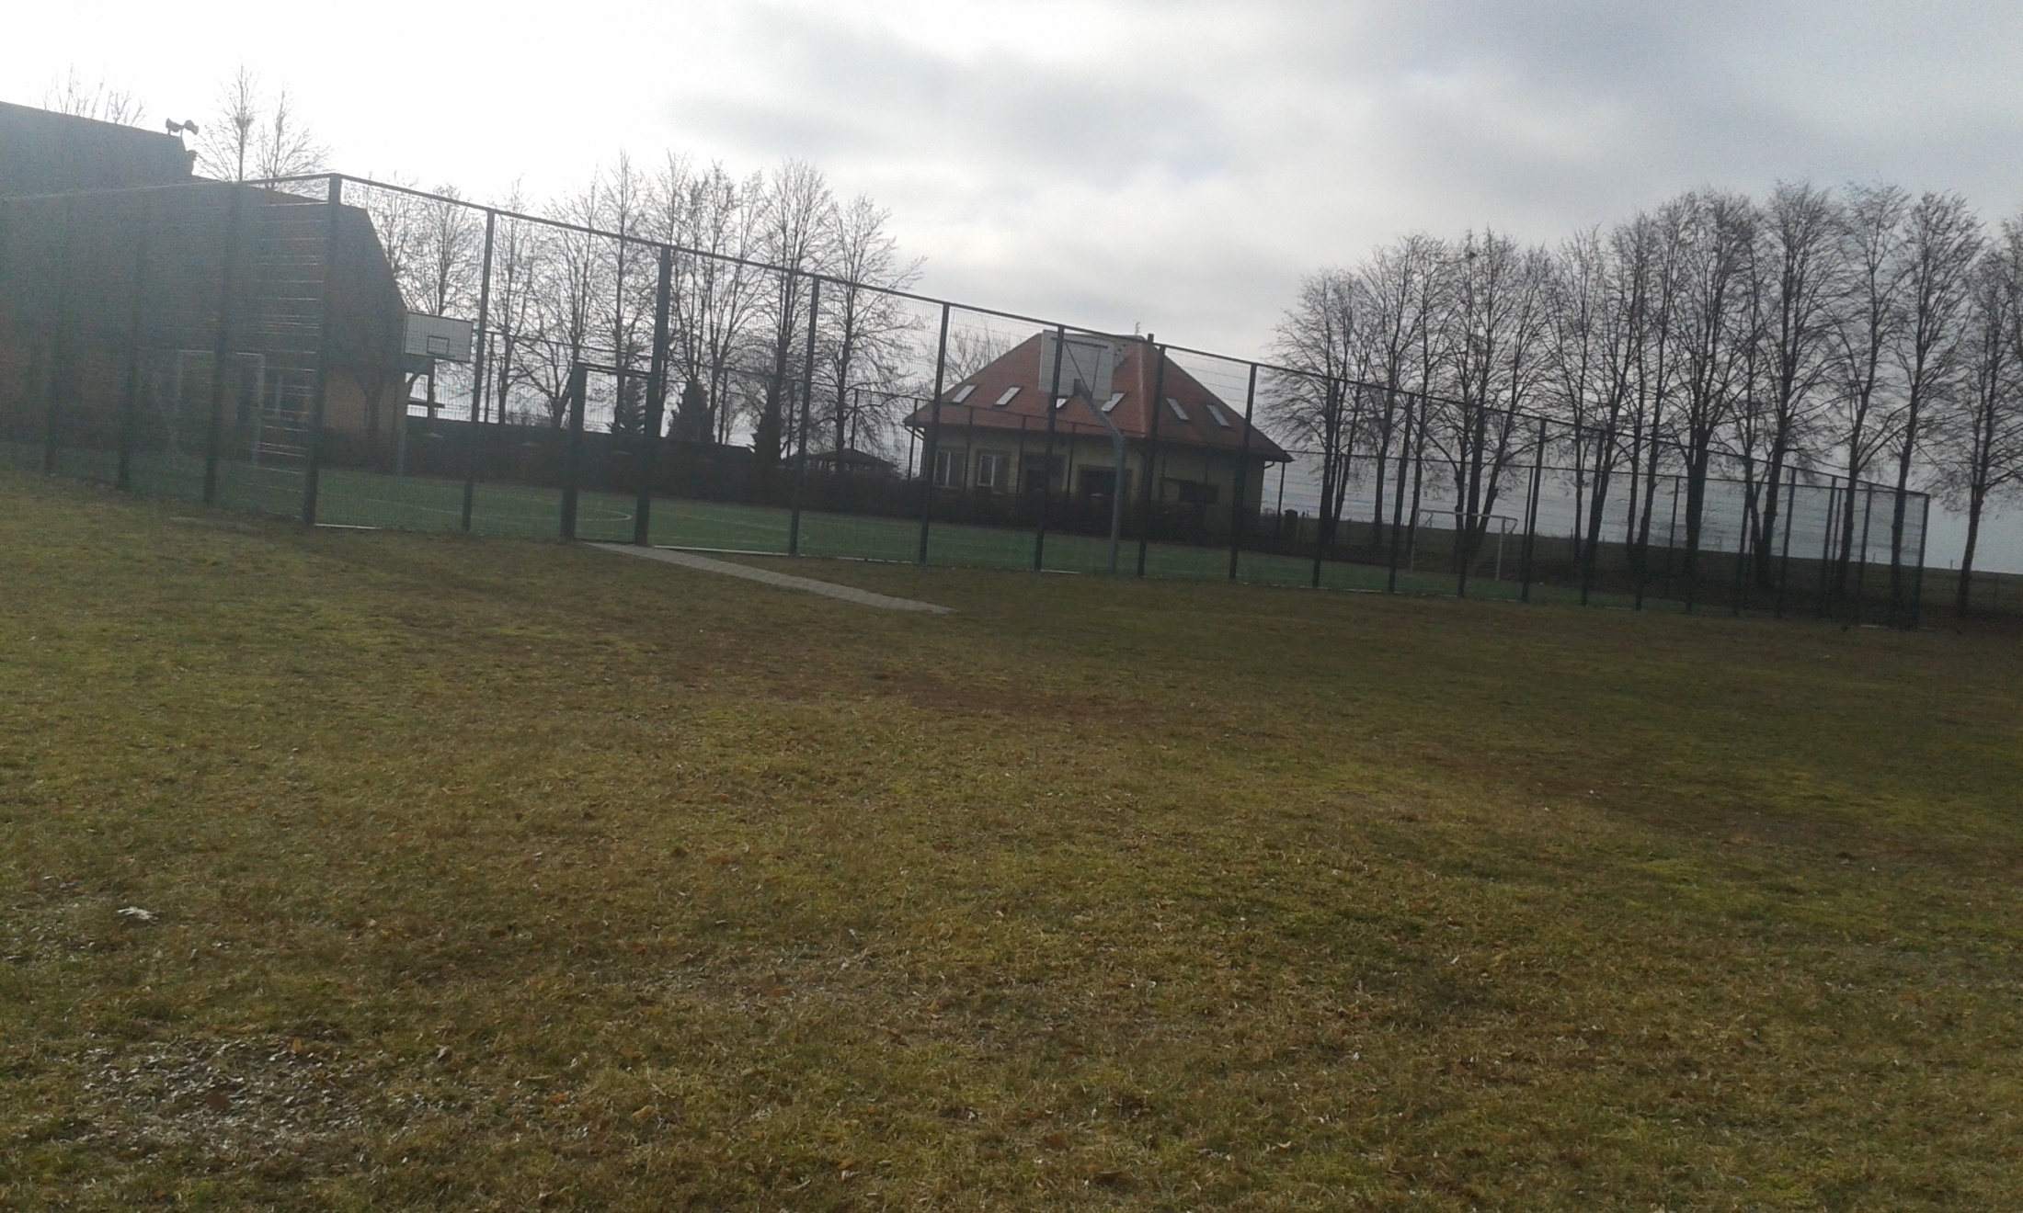

Slide 9
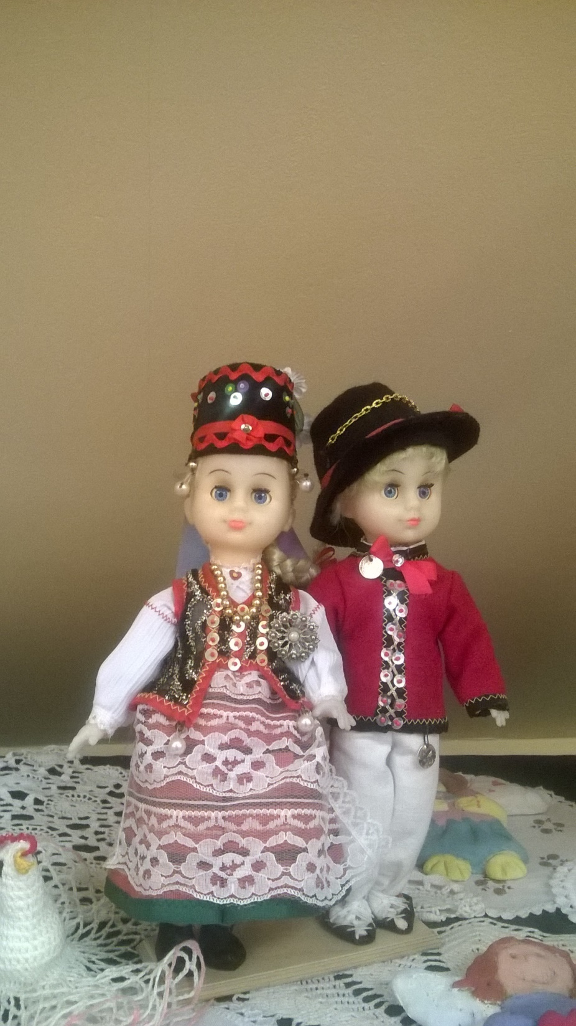
Mieszkamy na Zielonych Kurpiach. Nasza wioska słynie z bogatej historii i kultury kurpiowskiej .

Slide 10
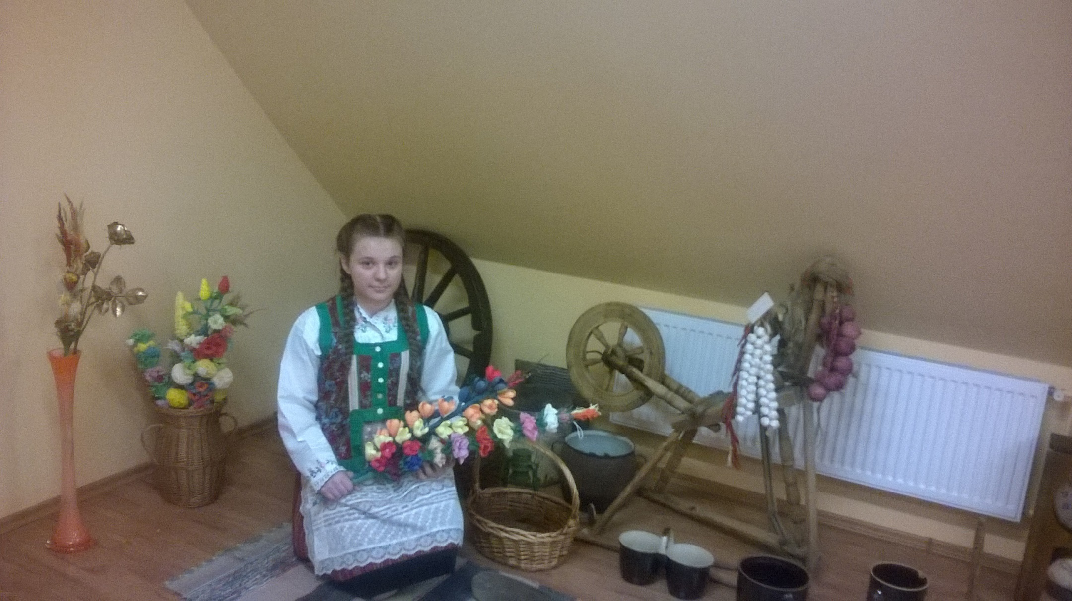
We live in the Kurpian District and our village is famous for the Kurpian culture and traditions. Julia is wearing the regional girl’s costume.

Slide 11
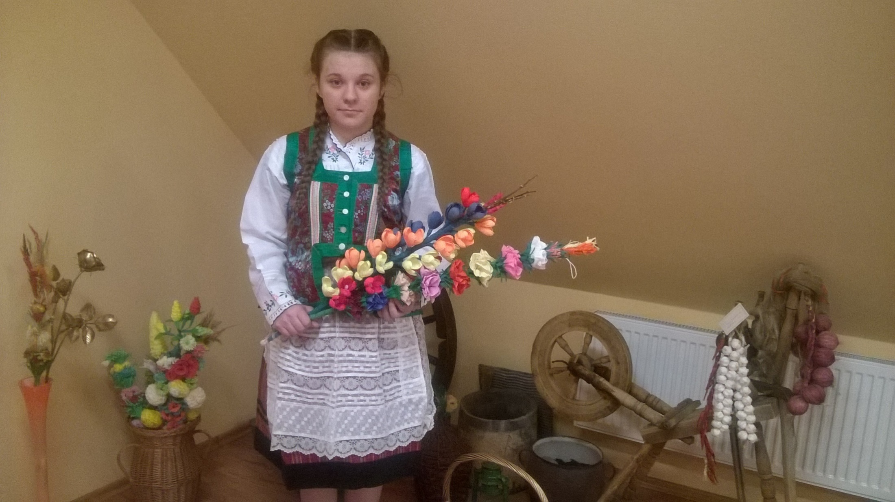

Slide 12
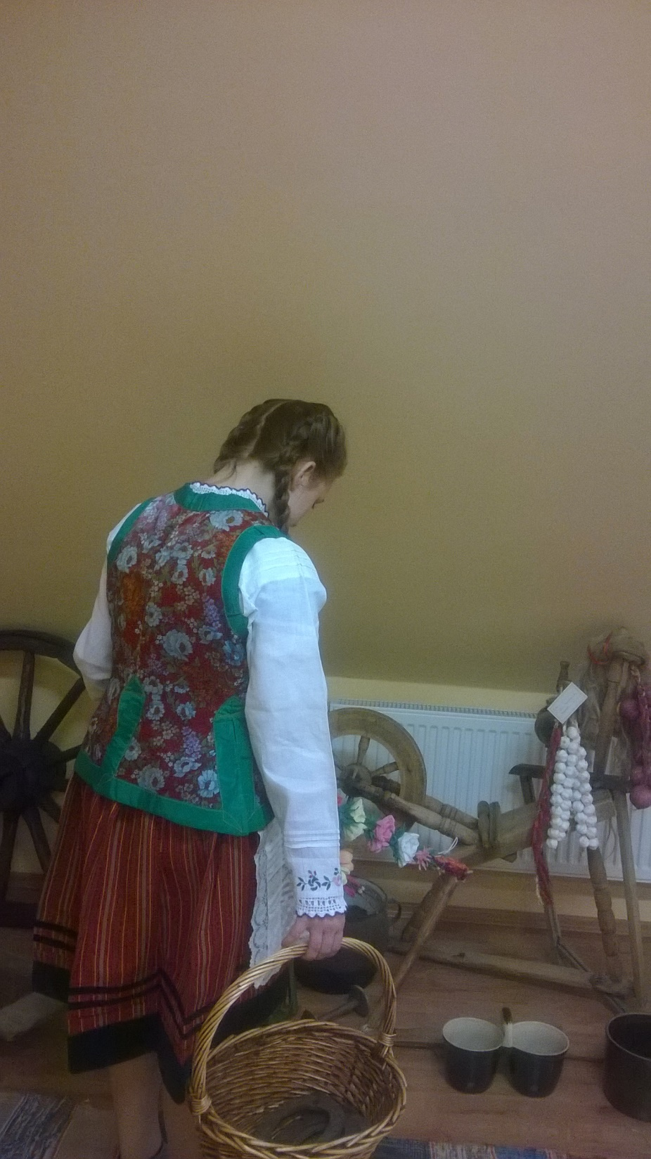

Slide 13
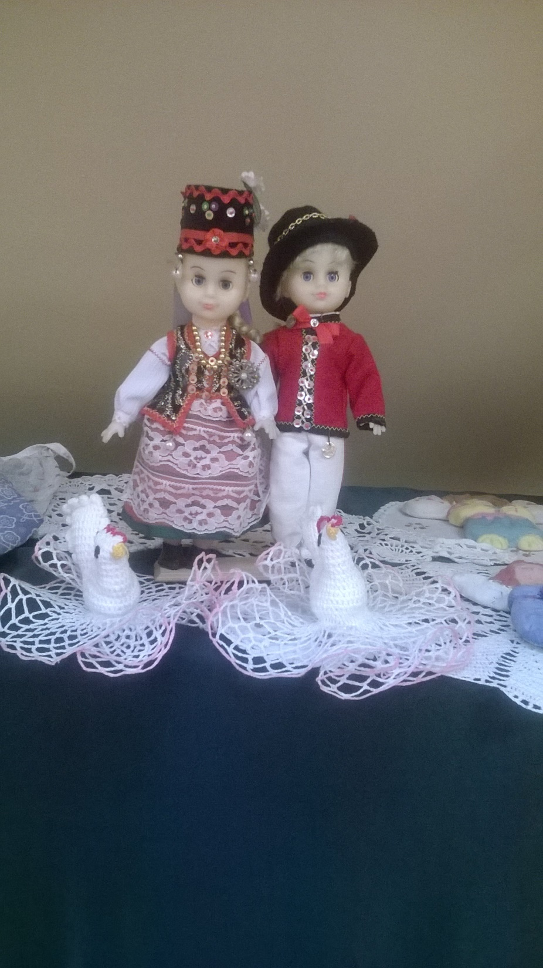

Slide 14
Już od wieków nasze prababcie zajmowały się rękodziełem oraz wspaniałymi zdobieniami np. wycinankami czy wielkanocnymi palmami.
Our great - grandmothers, grandmothers and mothers have been cultivating the traditional craftwork, embroidary, cut outs, crocheting and weaving for centuries.

Slide 15
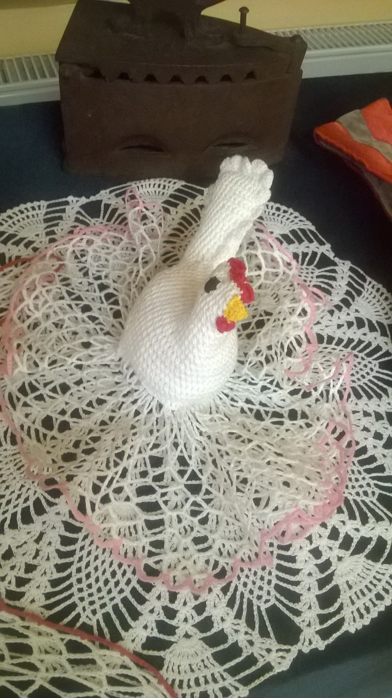

Slide 16
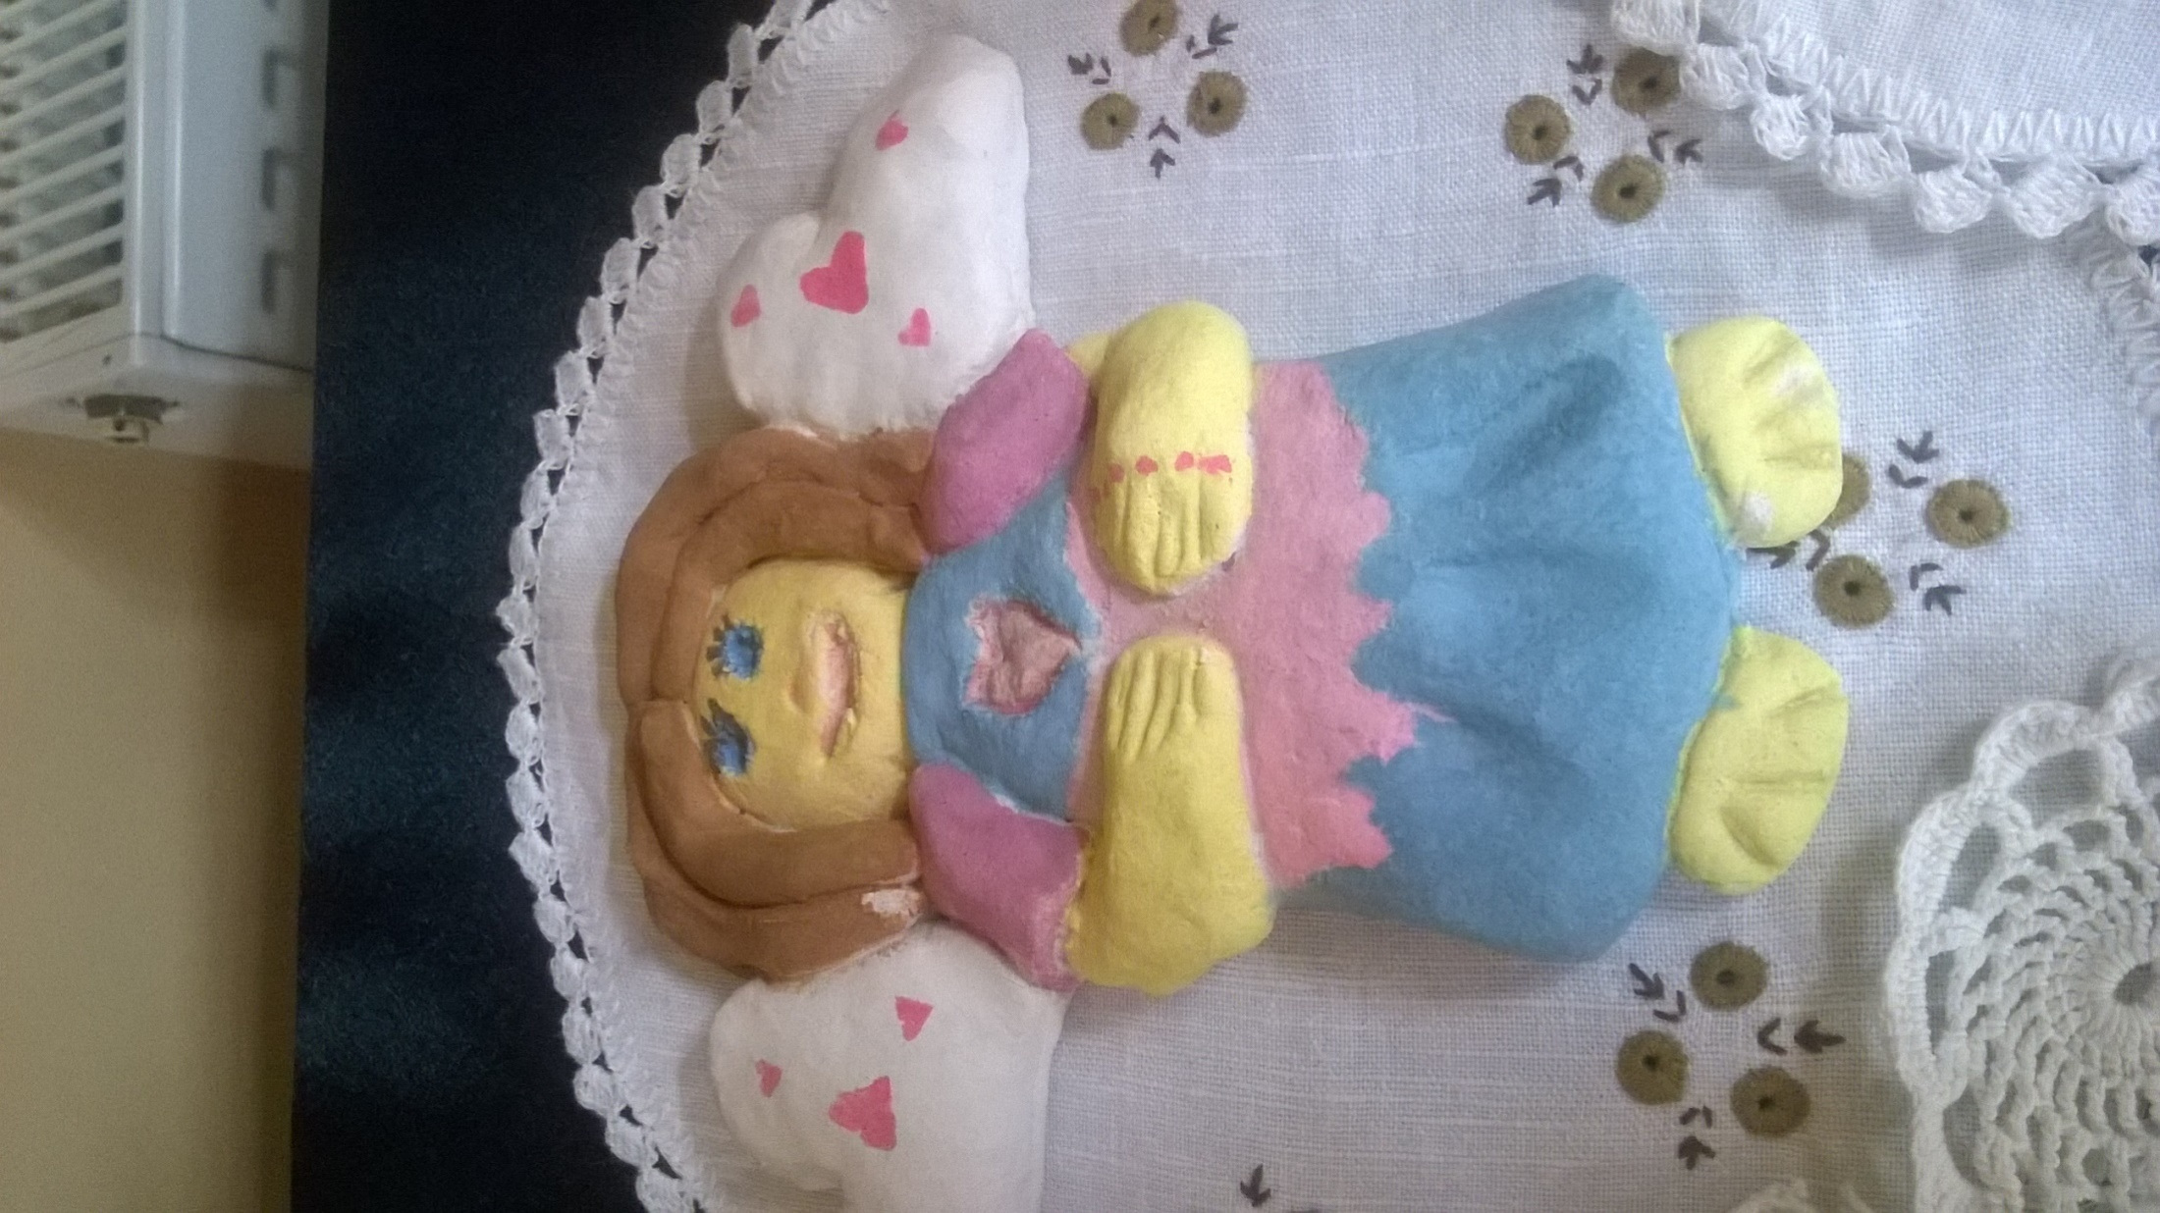
Robimy także rzeźby z ciasta.
We also make sculptures of dough.

Slide 17
W naszym oddziale szkoły w Dąbrowach mamy salkę regionalną, skąd pochodzą niektóre zdjęcia.
In the department in Dąbrowy, we have a small Regional Culture Room, where we store some of our traditional craftwork and some pictures in the presentation are taken there.

Slide 18
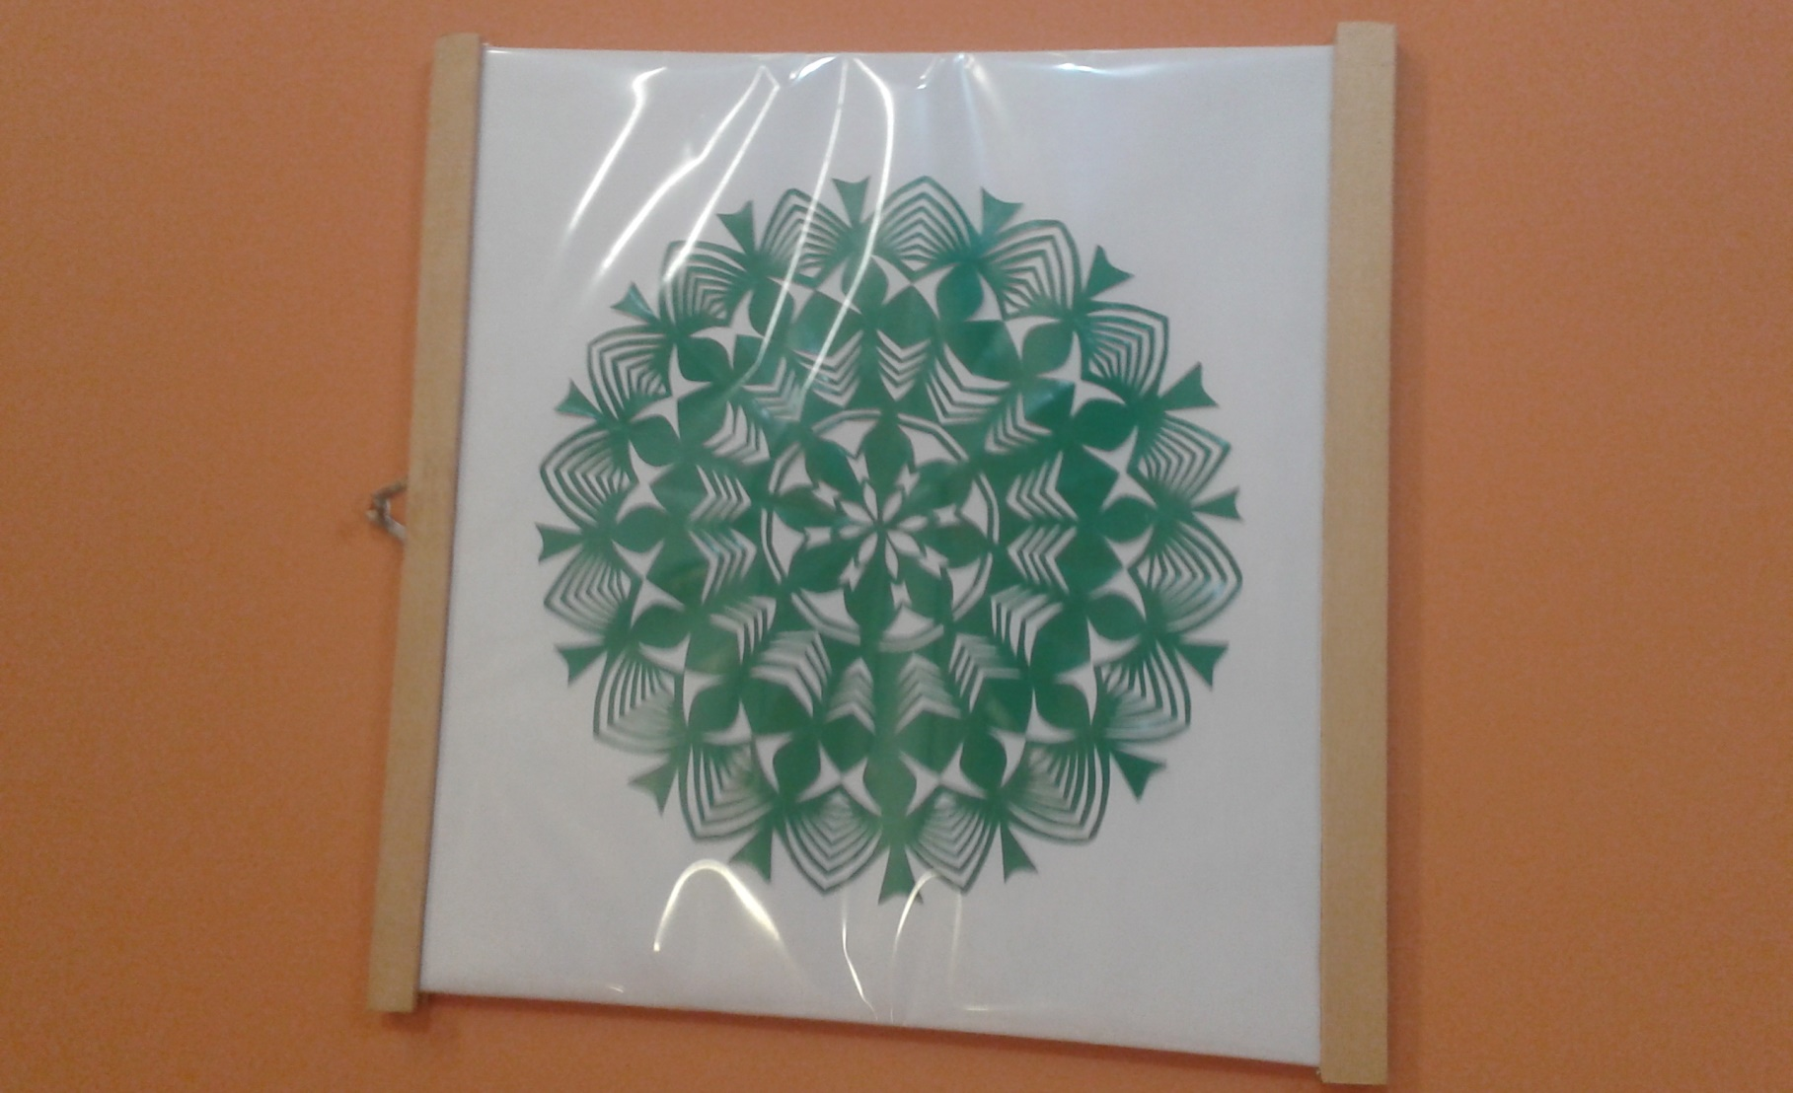
To są przykłady naszych regionalnych wycinanek.
These are some examples of our regional traditional cutouts.

Slide 20
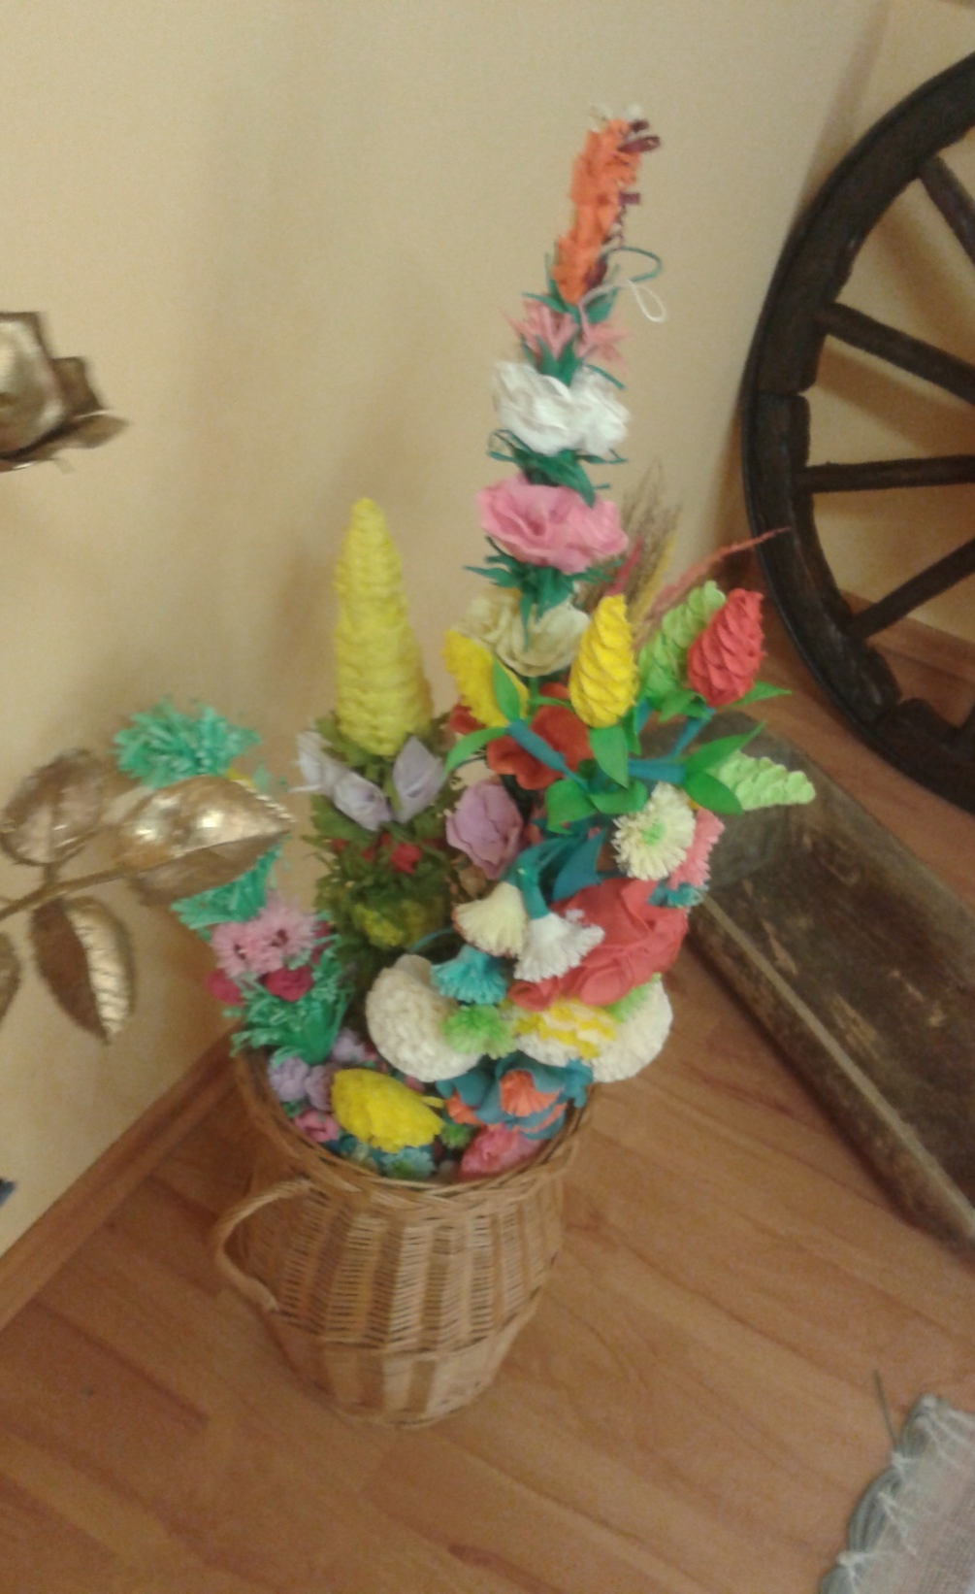
Stała ekspozycja papierowych palm w naszej Sali Regionalnej.
We have our traditional paper palms exhibited in the regional chamber.

Slide 21
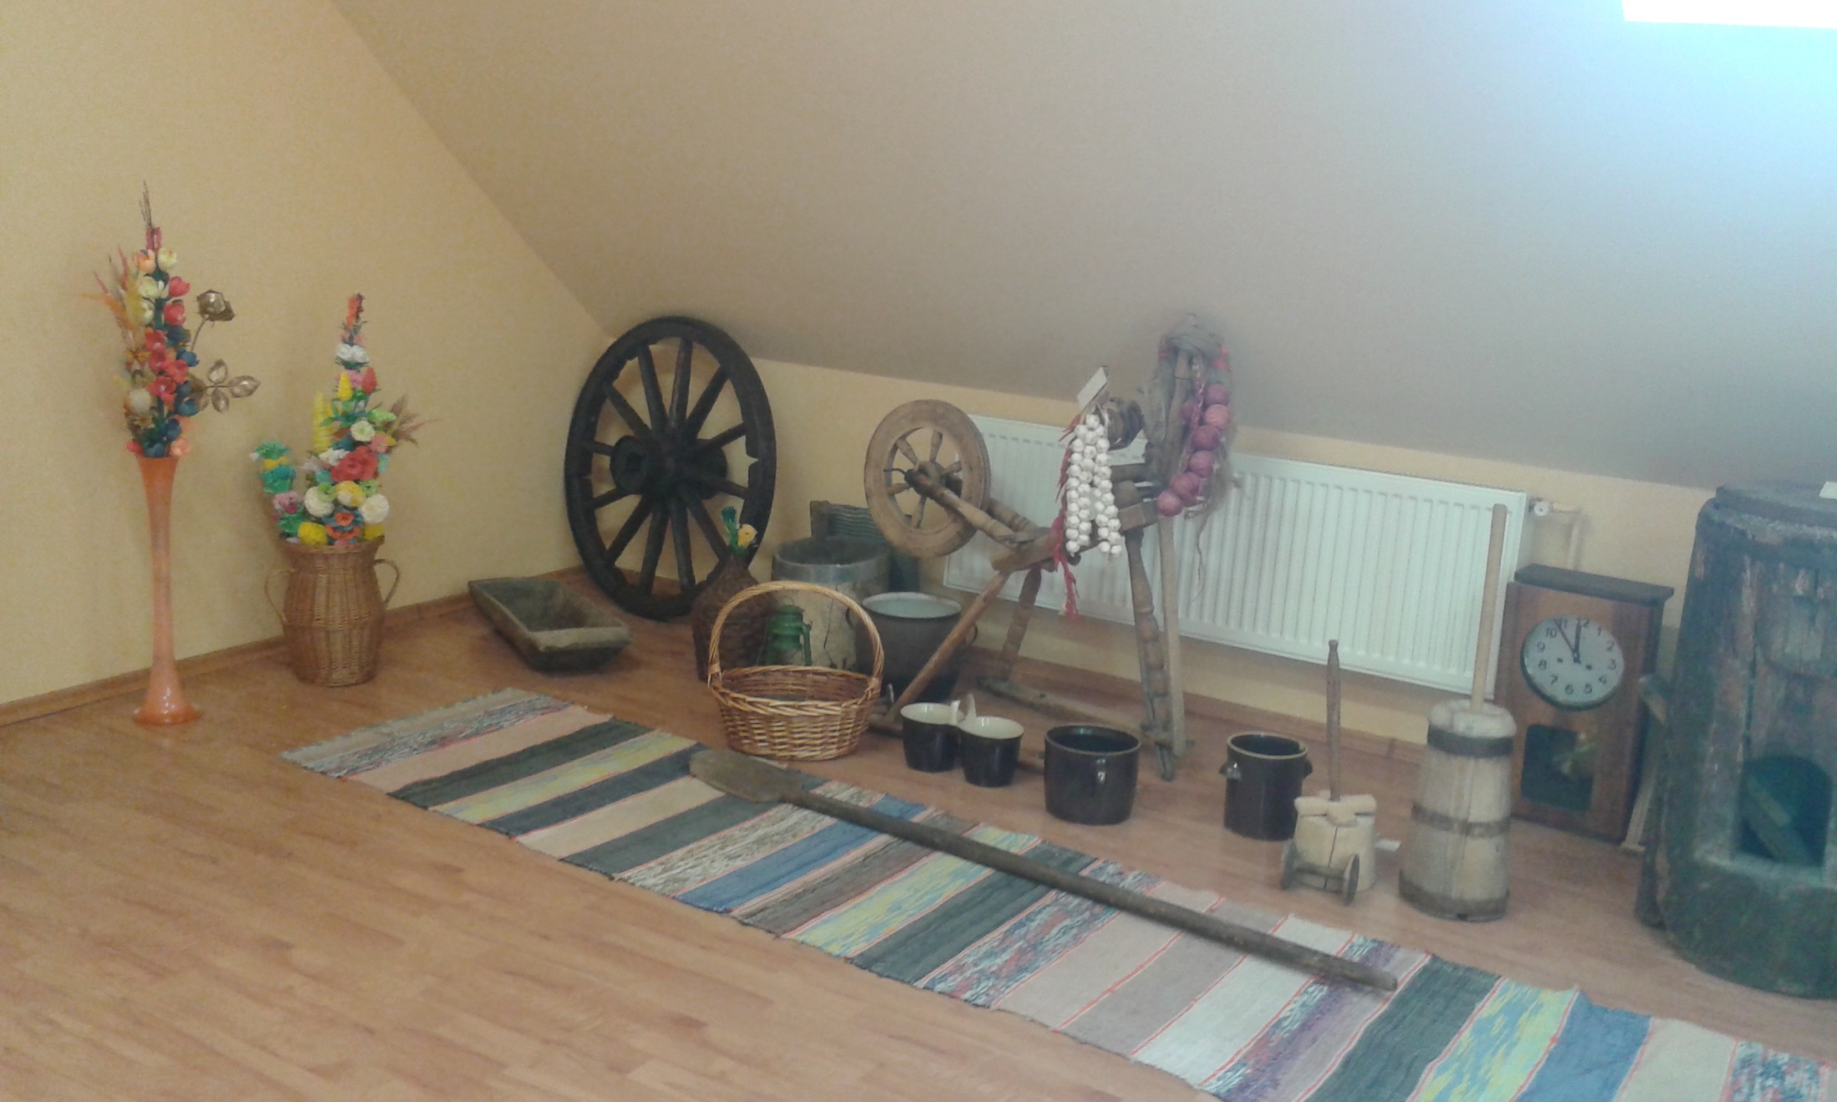

Slide 22
